Slide 1
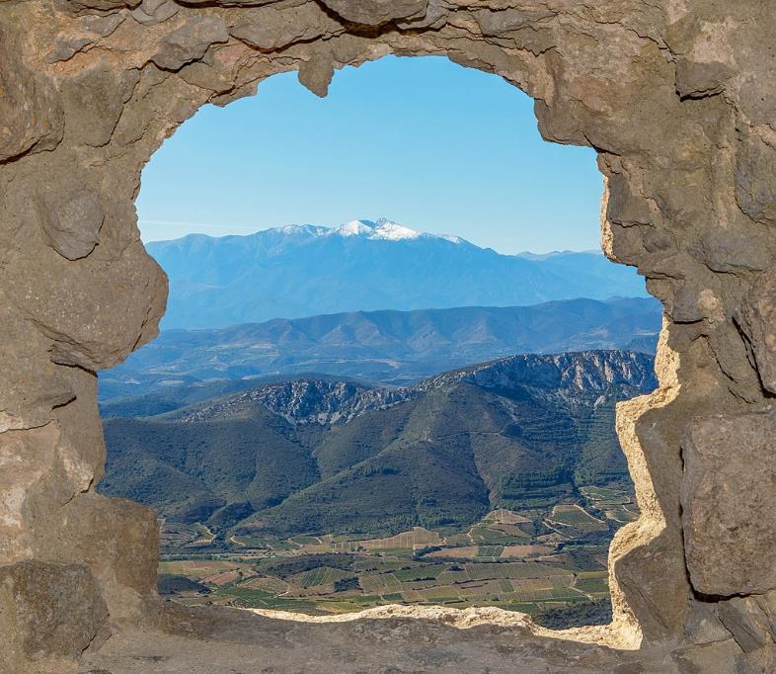
Lorient Vous Présente L’Aude
Le pic du Canigou depuis le château de Quéribus à Cucugnan dans le département de l'Aude, dans le sud.

Slide 2
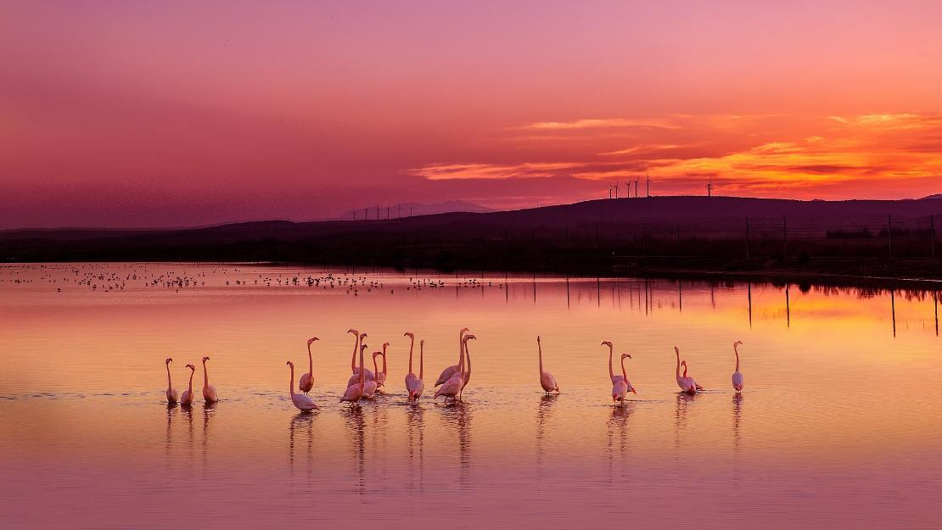
Flamants roses à l'étang de Leucate dans l'extrême sud-est.

Slide 3
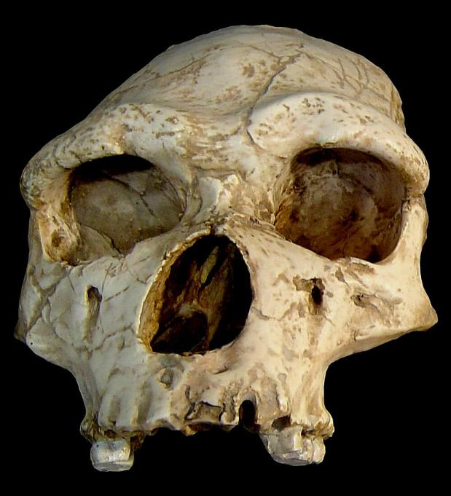
Crâne de l'homme de Tautavel découvert à Tautavel, non loin de l'Aude.

Slide 4
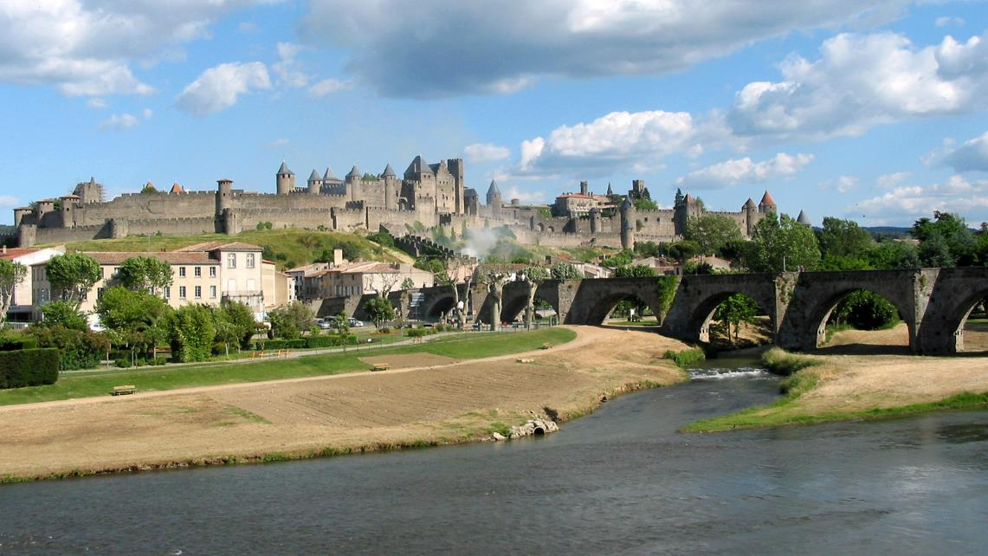
Carcassonne, préfecture du département traversée par l'Aude.

Slide 5
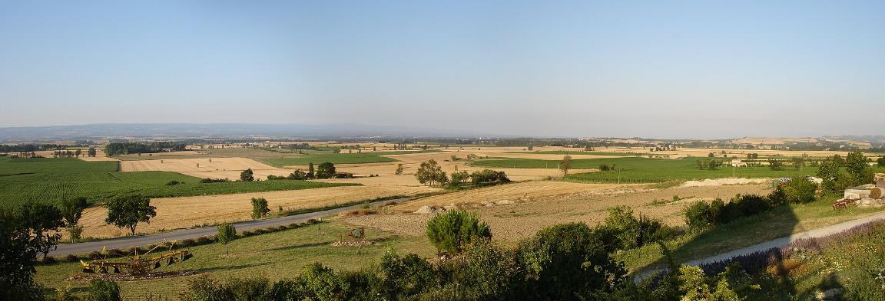
Paysage du Lauragais, dans le nord-ouest.

Slide 6
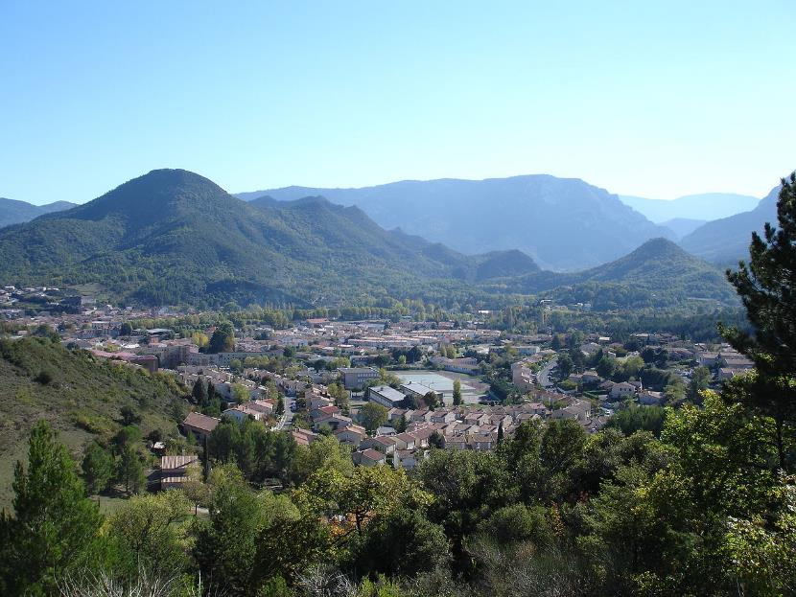
Paysage de basse montagne dans le Razès à Quillan, dans le sud-ouest.

Slide 7
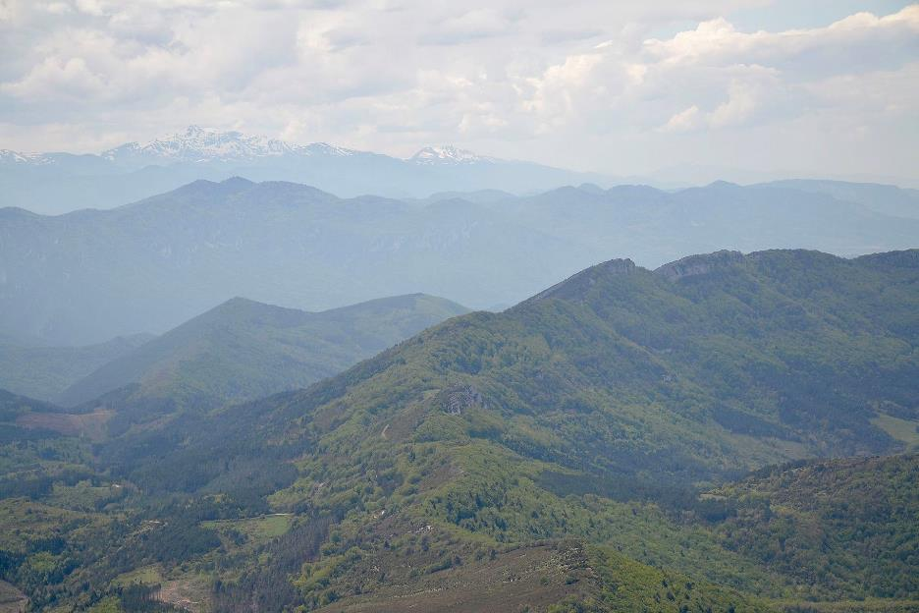
Les Pyrénées audoises : paysage au sommet du pech de Bugarach, et en arrière-plan, le pic de Madrès, dans le sud.

Slide 8
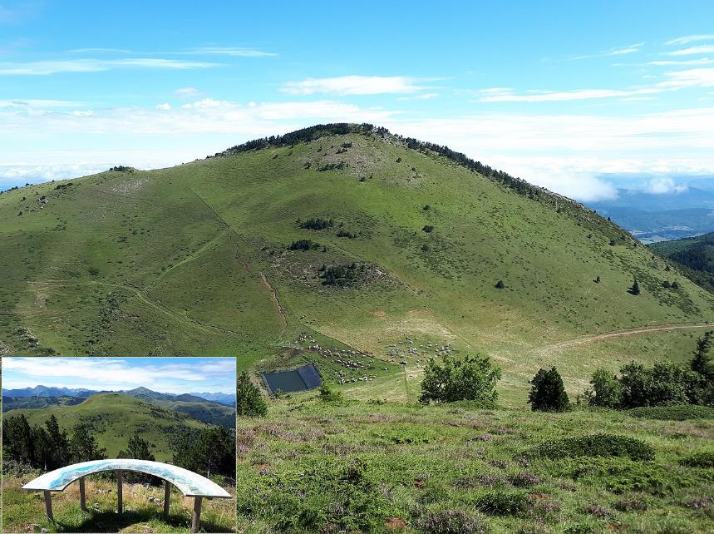
Pic d'Ourtiset (au sud du pays de Sault) : un paysage de prairies d'estive (en médaillon : pic de Bentaillole depuis Ourtiset).

Slide 9
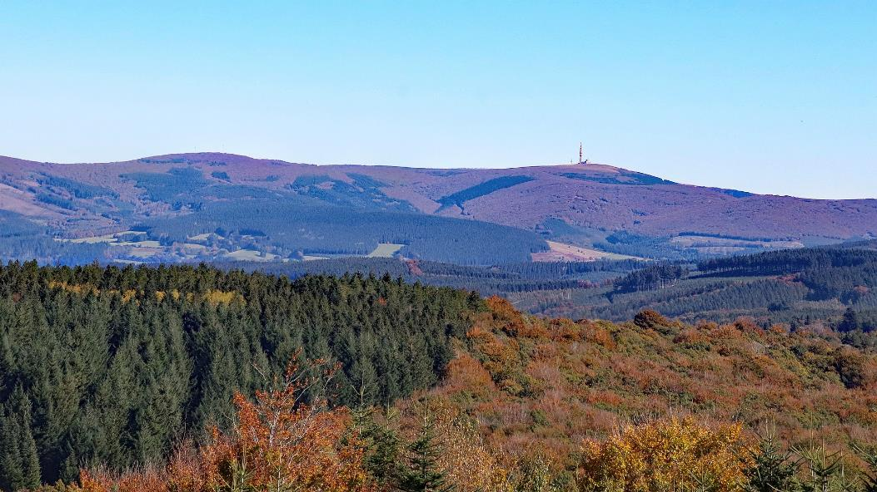
Les forêts de hêtres et de résineux couvrent la partie haute de la Montagne Noire dominée par le pic de Nore.

Slide 10
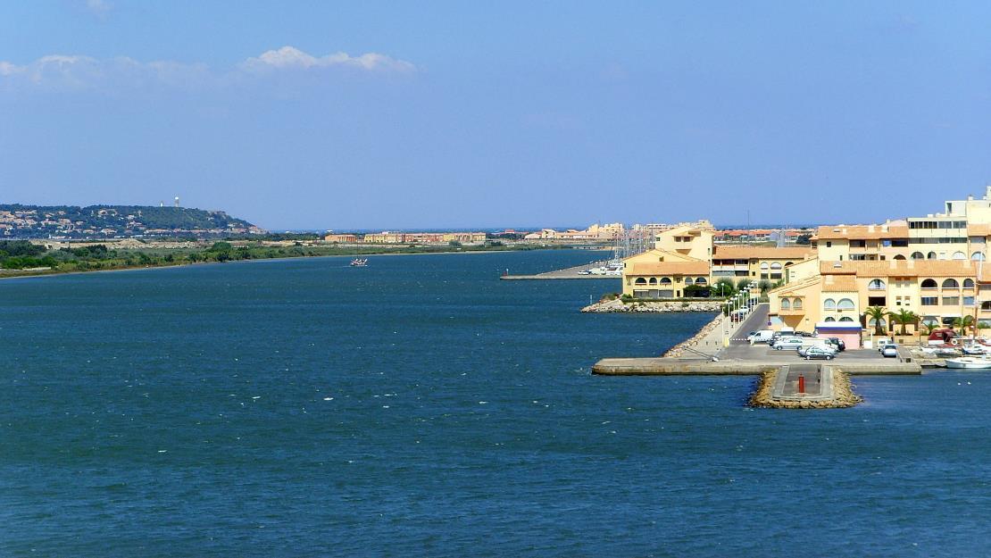
Entrée du port de Leucate.

Slide 11
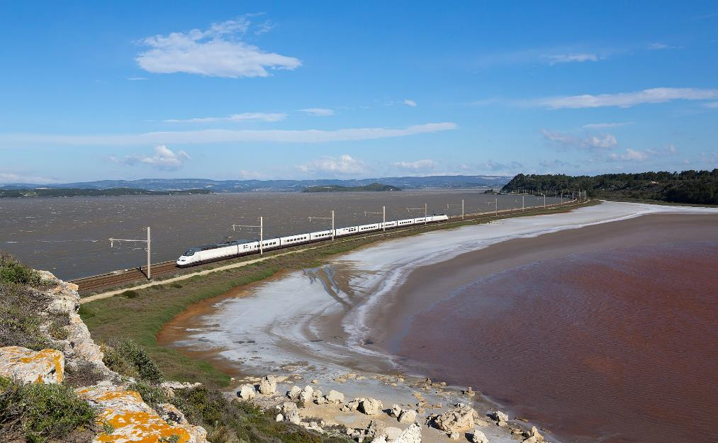
Une classe 100 de Renfe circule sous l'AVE 9729 Toulouse – Barcelone. Photographié entre Narbonne et Port-la-Nouvelle, France.

Slide 12
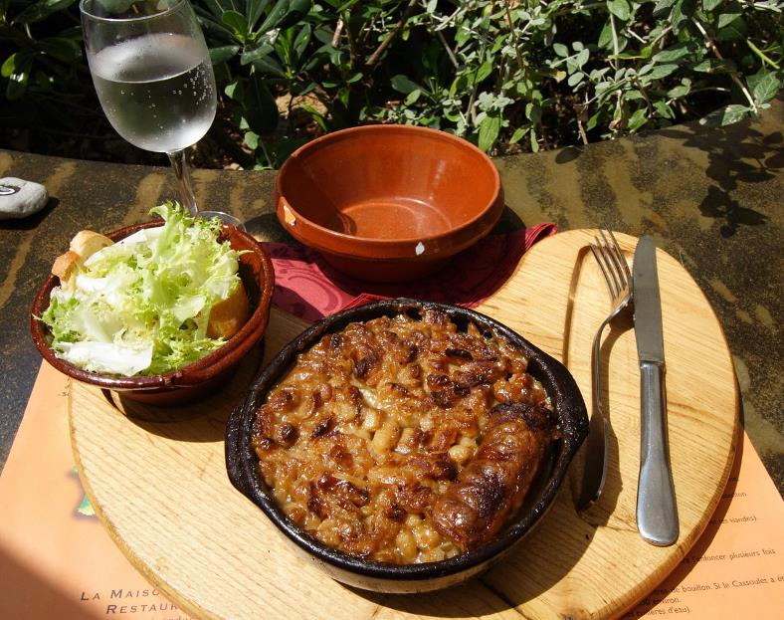
Cassoulet à Carcassonne (Aude, France).

Slide 13
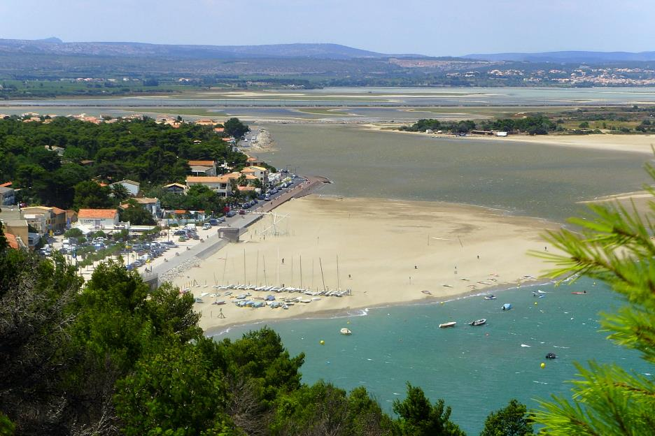
Cassoulet à Carcassonne (Aude, France).

Slide 14
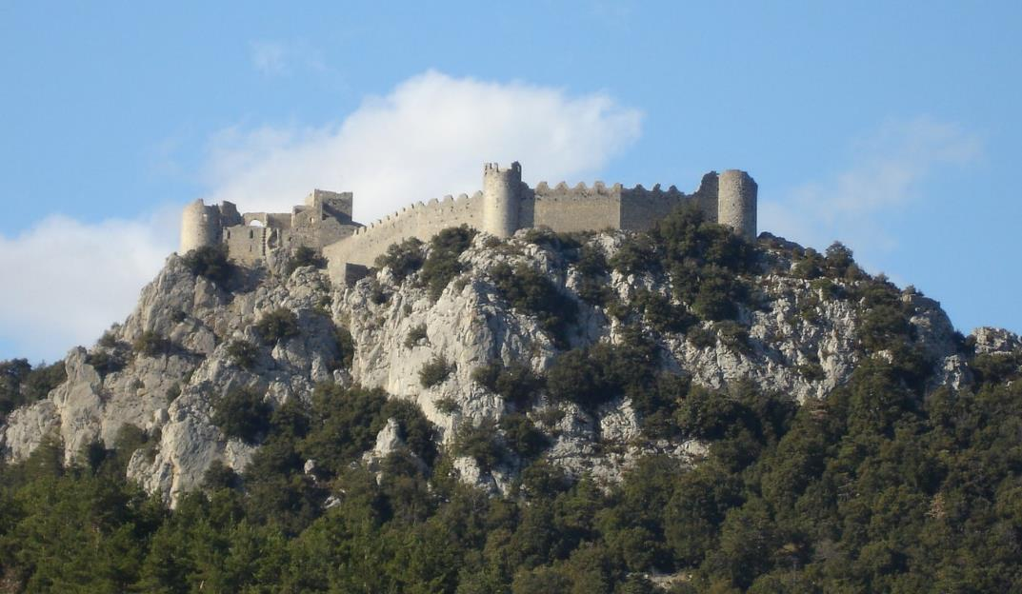
Château de Puilaurens.

Slide 15
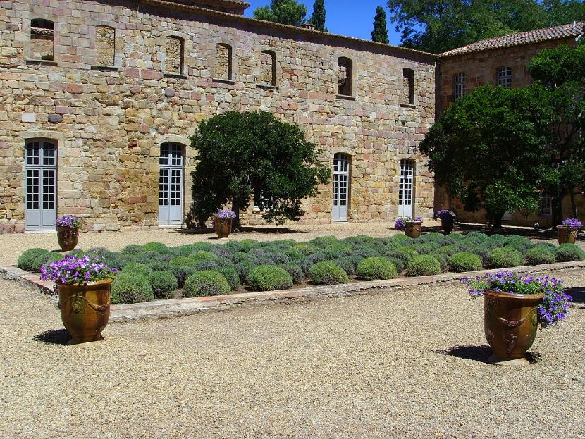
Abbaye de Fontfroide, haut-lieu touristique de l'Aude.

Slide 16
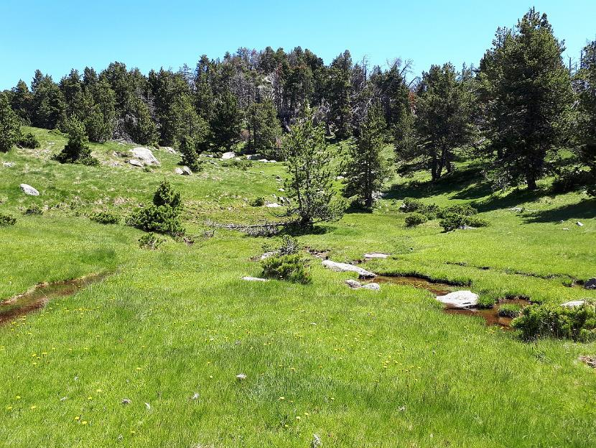
La source de l'Aude, quelques centaines de mètres en amont du lac d'Aude.

Slide 17
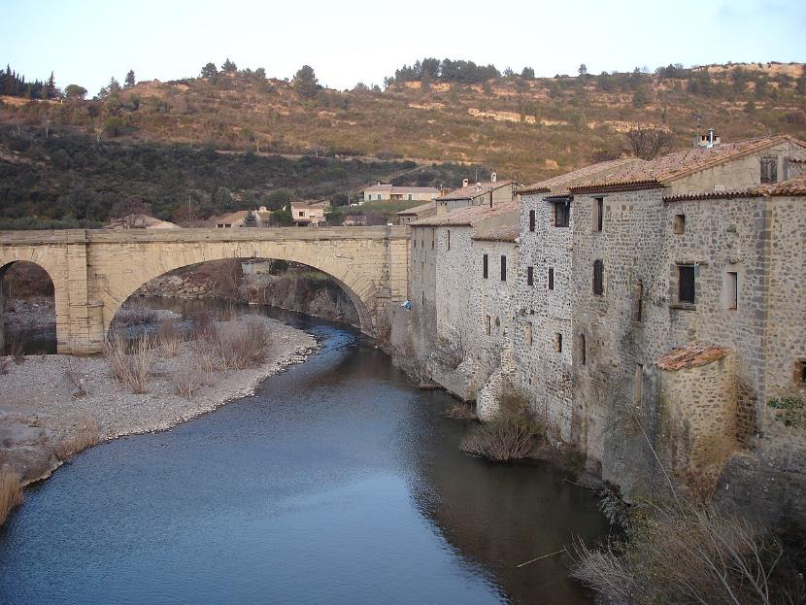
Lagrasse, Aude, France. L'Orbieu, vue vers le nord et vers l'aval.

Slide 18
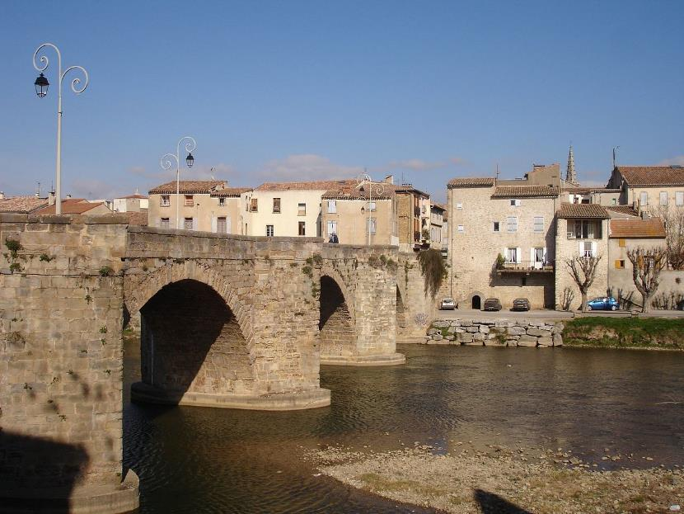
Le Pont-neuf franchit l'Aude à Limoux.

Slide 19
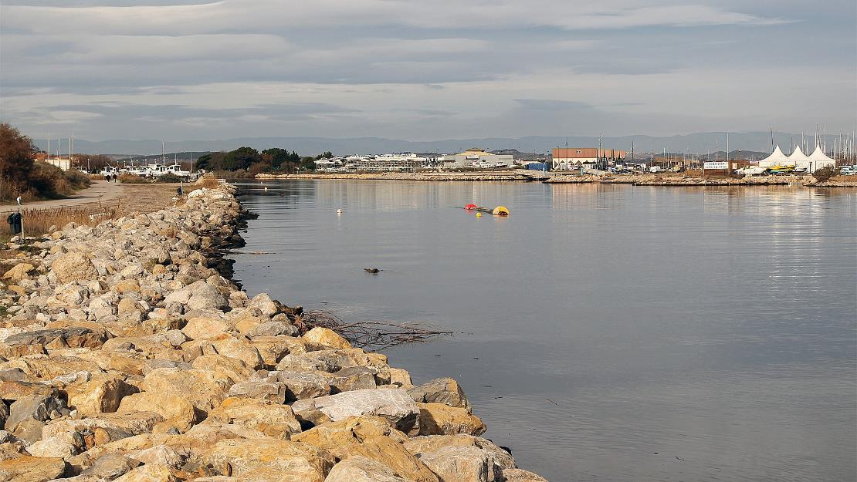
Le fleuve à son embouchure aux Cabanes de Fleury.

Slide 20
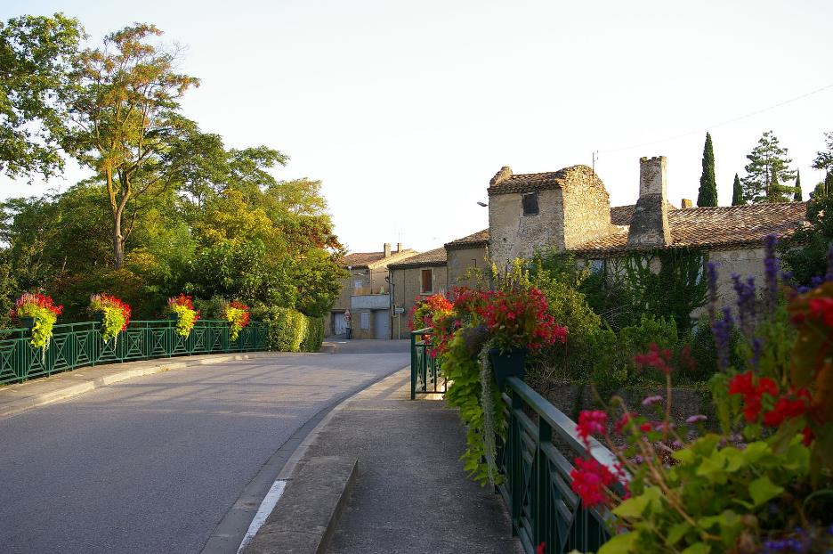
Leuc
commune française du département de l'Aude

Slide 21
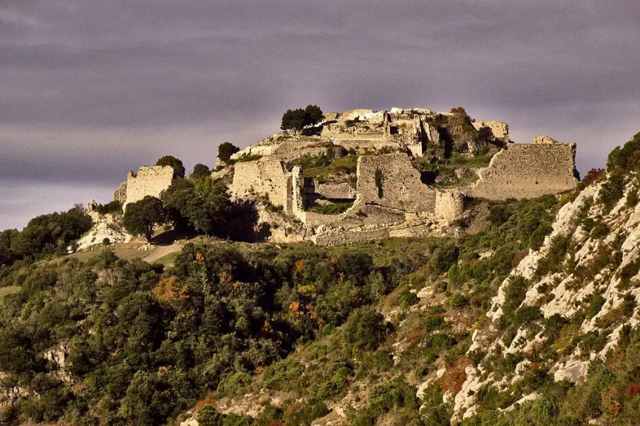
Termes

Slide 22
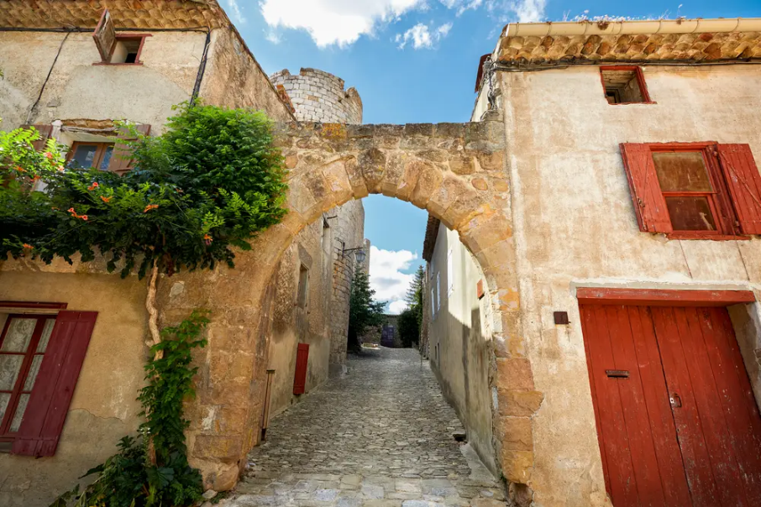
Villerouge-Termènes

Slide 23
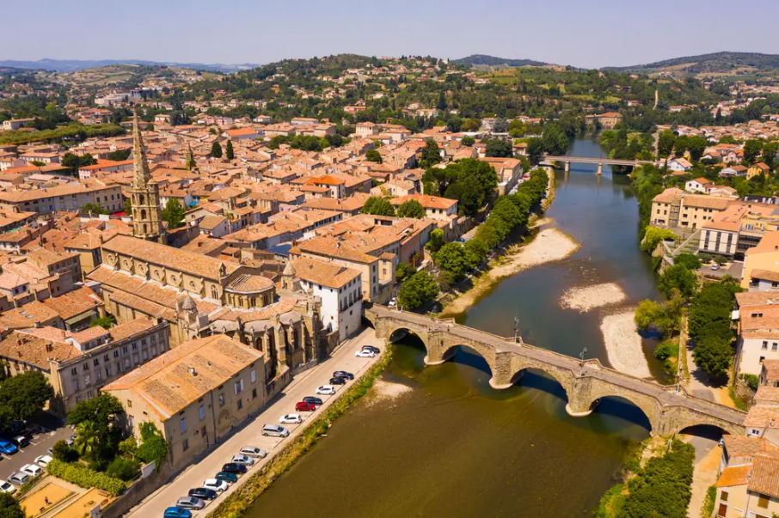
Limoux

Slide 24
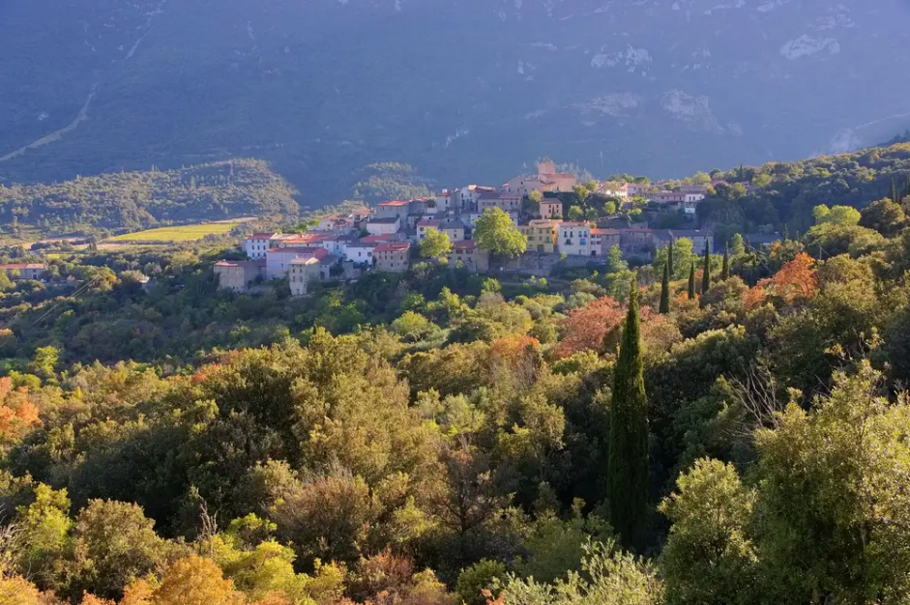
Duilhac-sous-Peyrepertuse

Slide 25
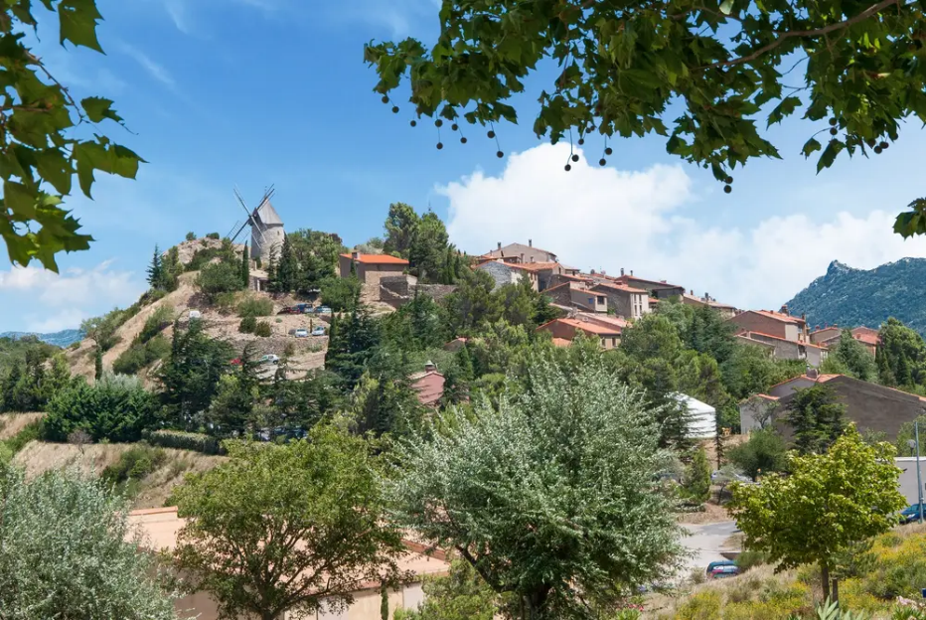
Cucugnan

Slide 26
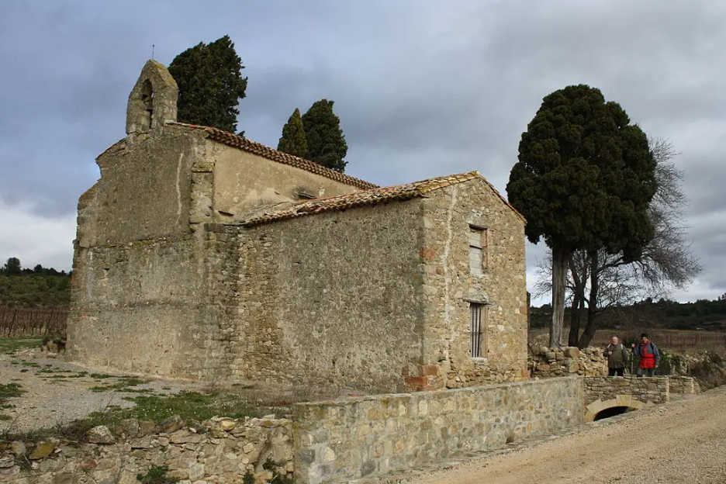
Talairan

Slide 27
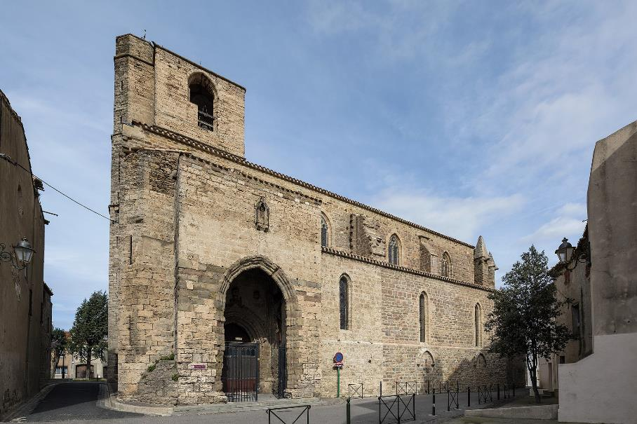
: église Saint-Félix de Lézignan-Corbières. Lézignan-Corbières, Aude, France

Slide 28
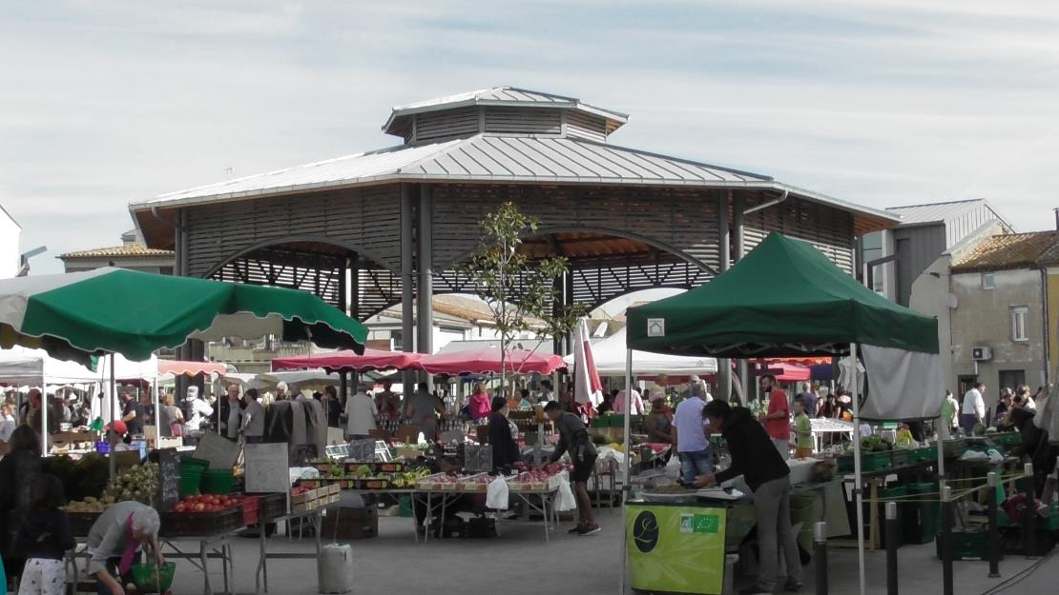
Le marché de Lézignan-Corbières sur la place Cabrié.

Slide 29
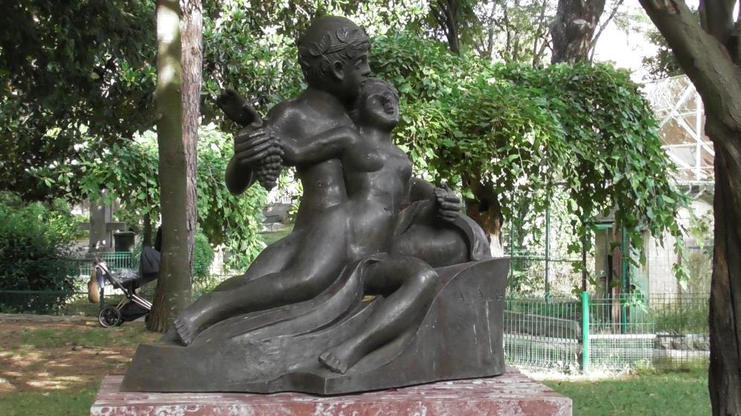
Sculpture en bronze commandée par la municipalité de Lézignan-Corbières et réalisée par Arthur Saura

Slide 30
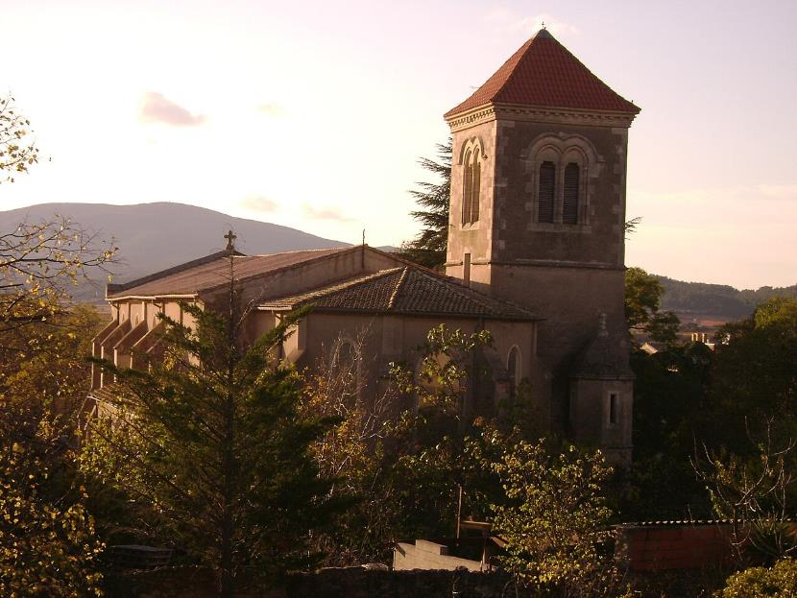
Église Saint Genès de Ferrals-les-Corbières, Aude, France

Slide 31
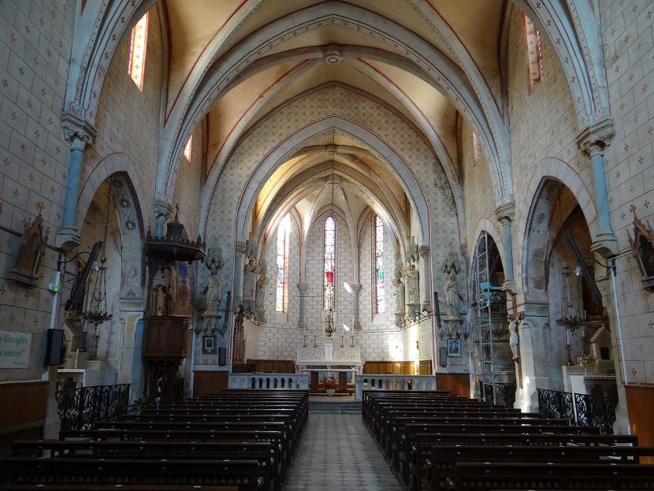
Lorient Vous A Présenté L’Aude
Les Images Et Le Son Du Net
Daniel
Église Sainte Eulalie de Thézan-des-Corbières, Aude, France

